Slide 1

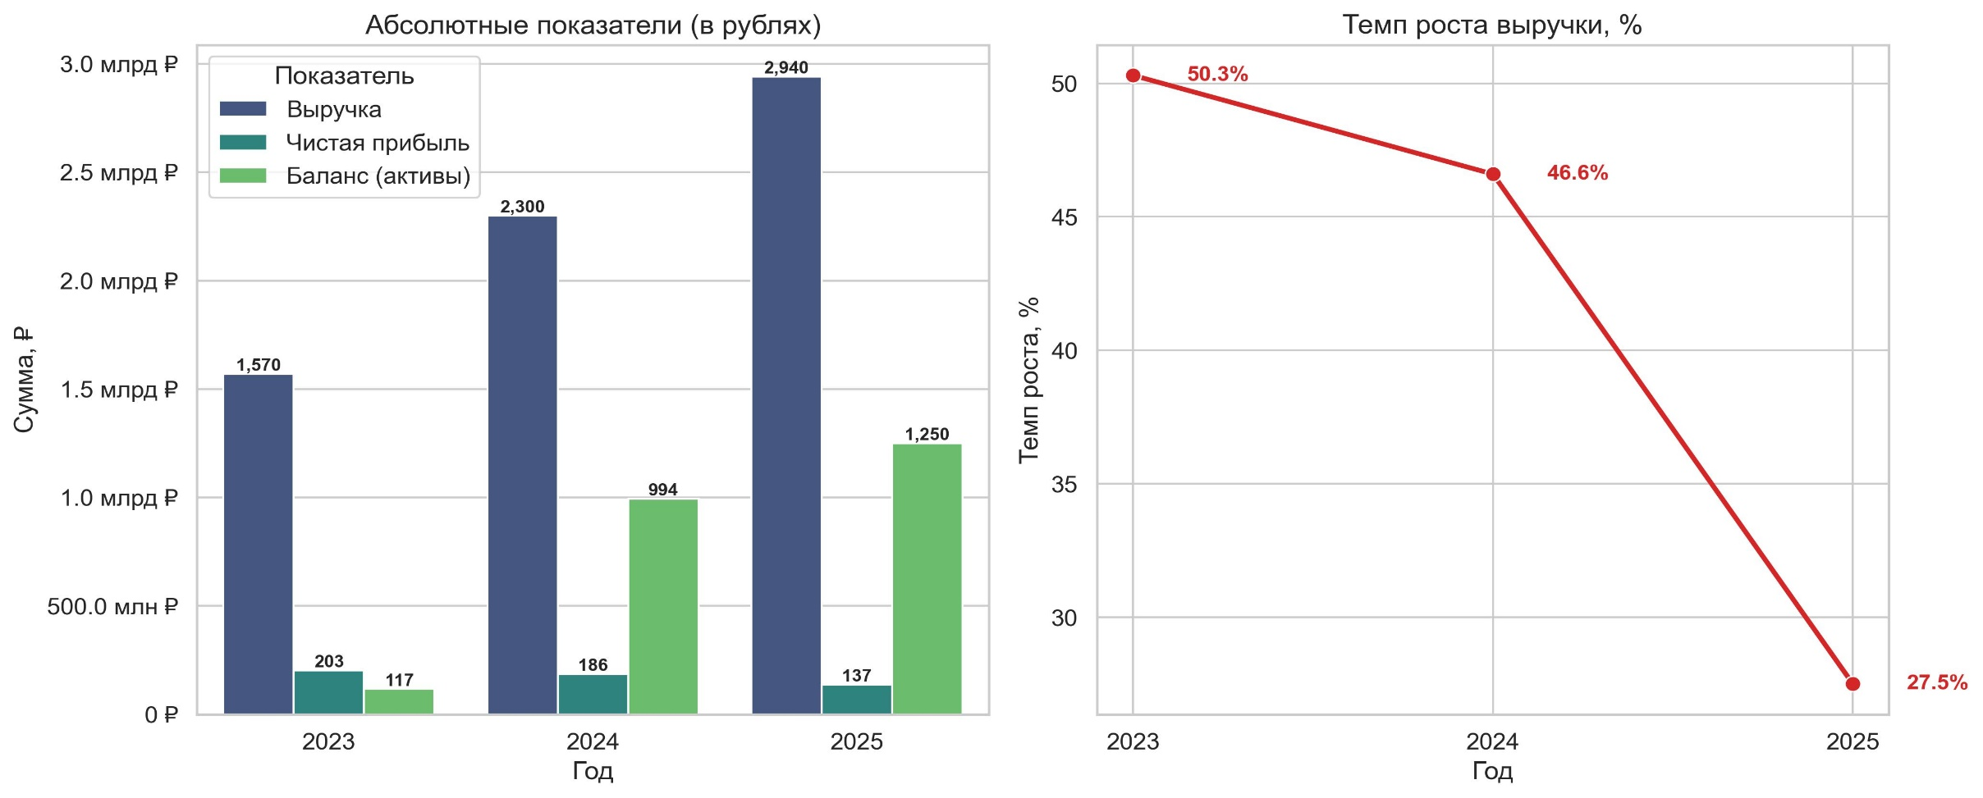
Персонал – ориентированная ИТ-компания «Лоция»
Зарегистрирована в 2019 году, аккредитована в Минцифра
612 сотрудников. Разработано 10 крупных ИТ проектов
Финансовые показатели и «Капитализация»

